Slide 1
Stye No. ： Tee - ACT300
Measurement SPEC ：
Measurement way ：
As following page

Slide 2
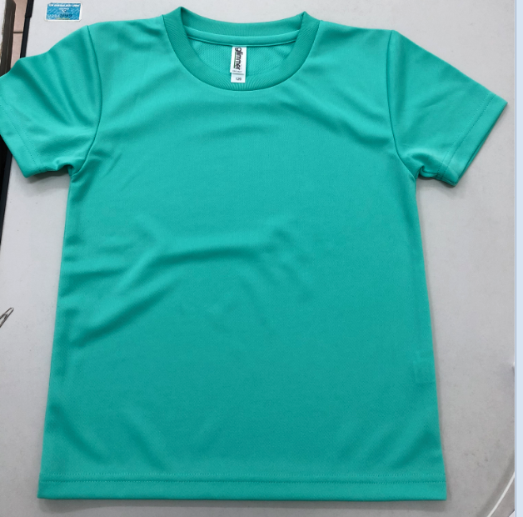
1. BODY LENGTH

Slide 3
2. CHEST WIDTH

Slide 4
3. SHOULDER WIDTH

Slide 5
4. SLEEVE LENGTH

Slide 6
5. ARM HOLE
？
固定腋下位置，量測肩高到腋下距離

Slide 7
6. SLEEVE WIDTH
腋下 到 袖長中心點 距離

Slide 8
7. SLEEVE HEM WIDTH

Slide 9
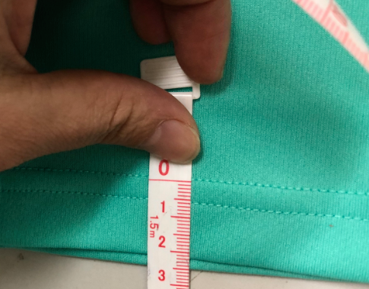
8. SLEEVE HEM FROM STITCH

Slide 10
9. HEM WIDTH

Slide 11
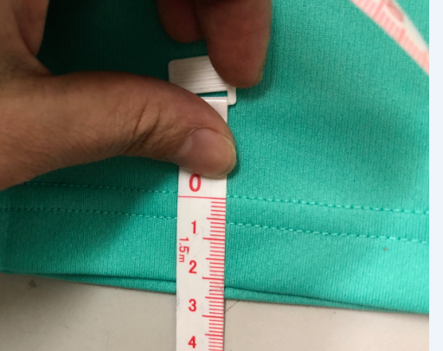
10. HEM FROM STITCH

Slide 12
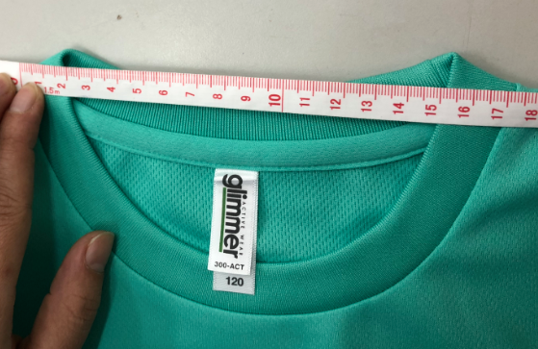
11. NECK WIDTH

Slide 13
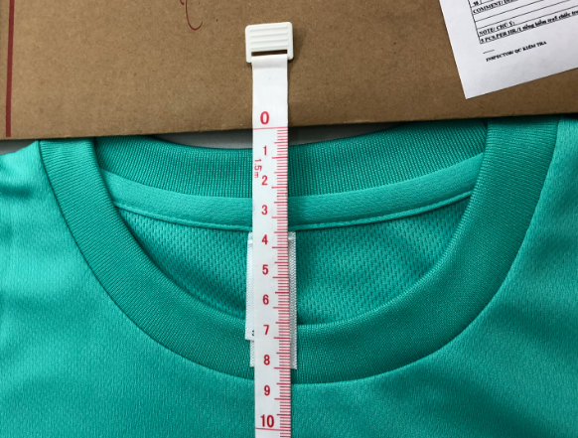
12. FRONT NECK DEPTH
？
領圍中心點，到領片最低點的距離

Slide 14
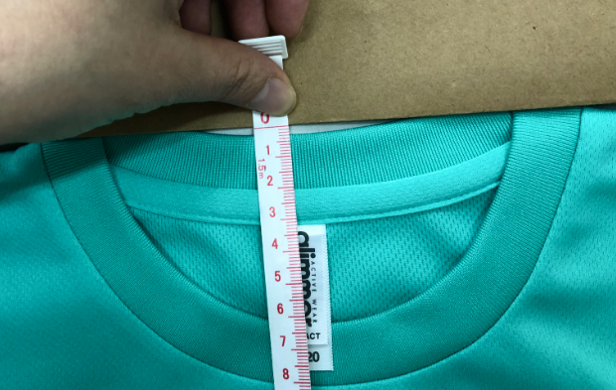
13. BACK NECK DEPTH
？
？

Slide 15
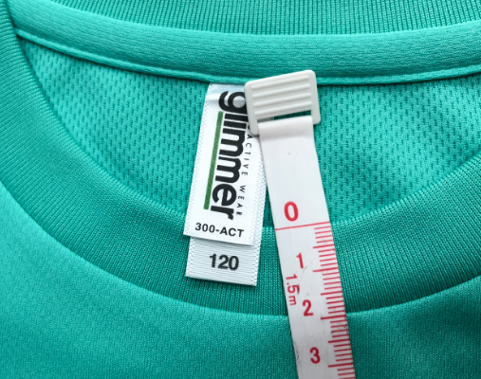
14. COLLAR WIDTH

Slide 16
15. NECK TO SLEEVE
½ 肩寬距離 + 袖長距離

